Slide 1

运用化归思想解决信息学中的数列问题
福建省福州市第一中学
余林韵

Slide 2
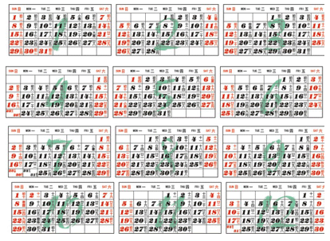

日常生活中
1、1、1、2、1
1、1、1、2、1
……
走队列喊口号
按某种法则排列着的一列数
数列
年份
2006，2007，2008，2009……

Slide 3


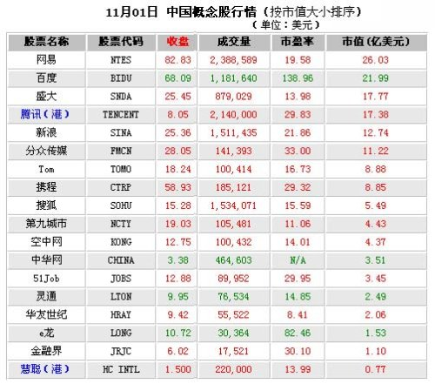
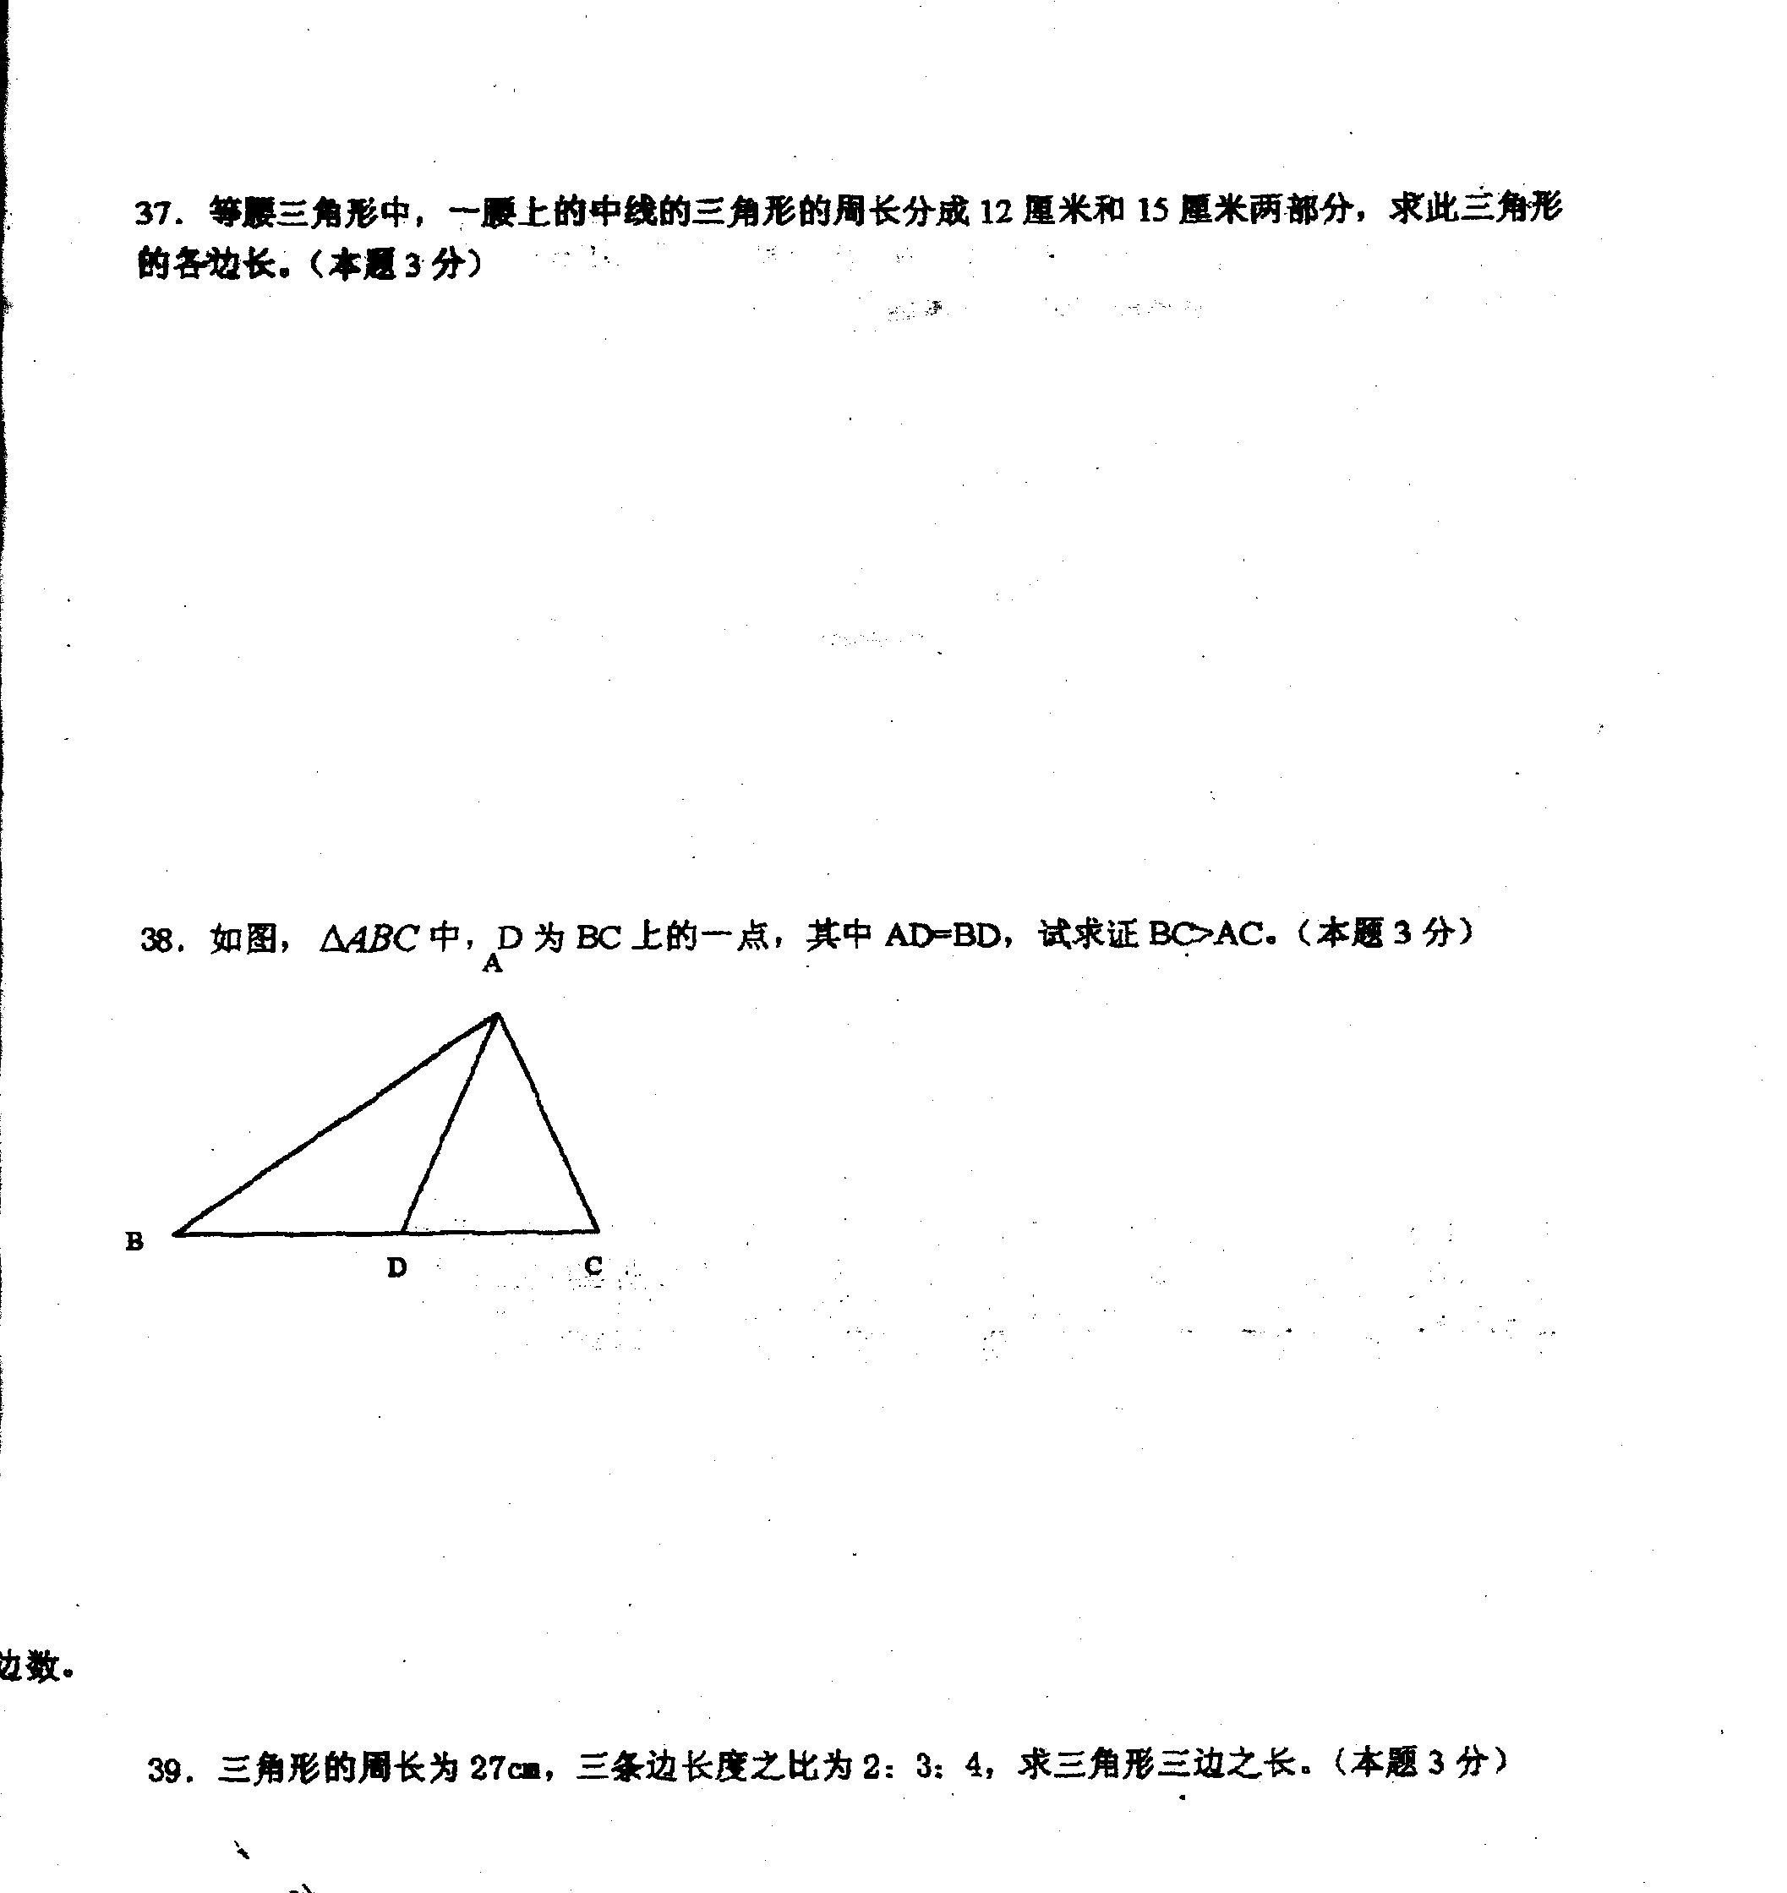

Slide 4
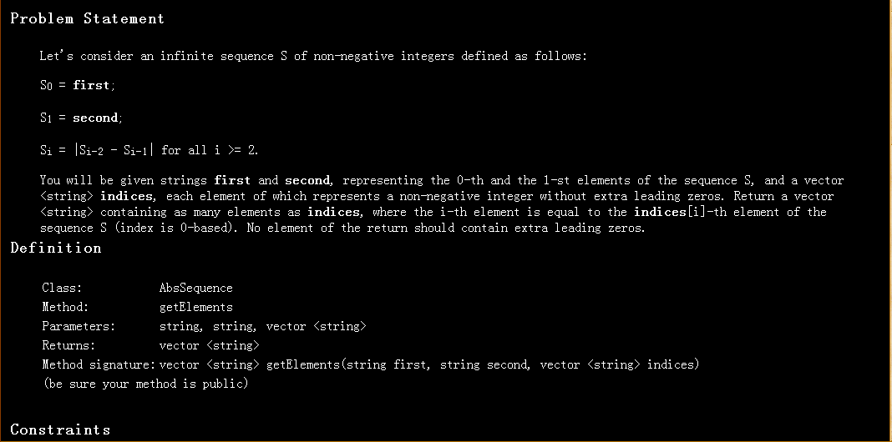
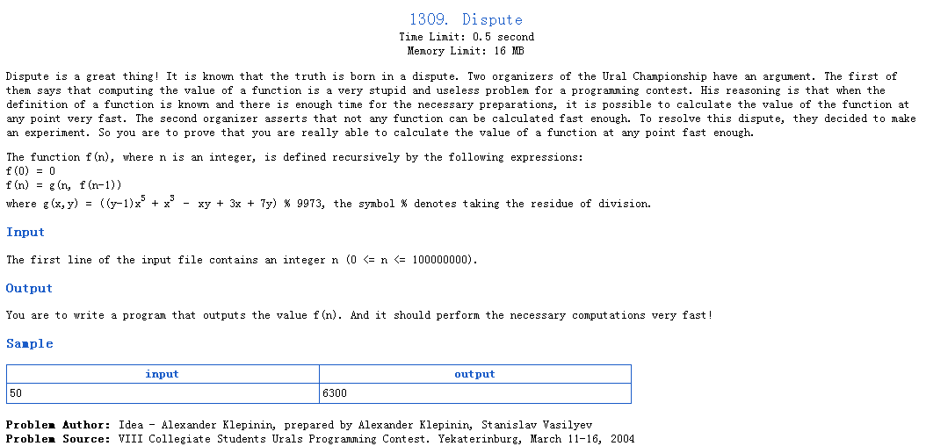
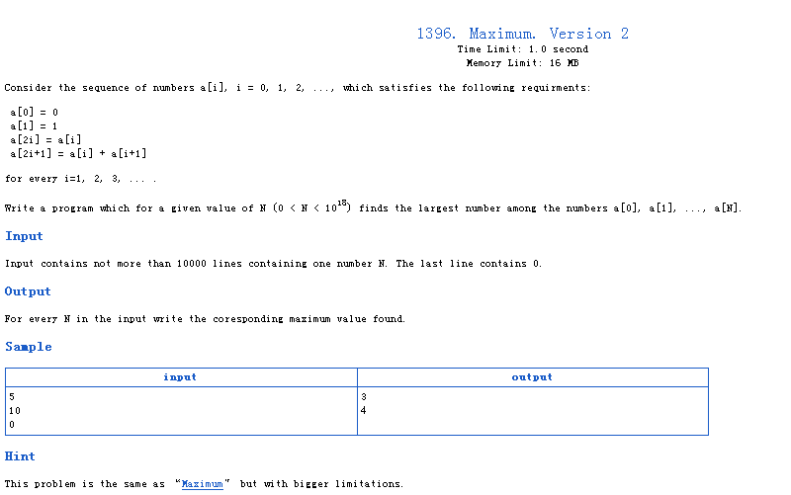

Slide 5




解决数列问题
知识！！！
化归、猜想！

Slide 6
化归
就是转化和归结
问题甲
比较容易解决的问题乙

Slide 7
化归方法的要素
化归对象
即对什么东西进行化归
化归目标
即化归到何处去
化归途径
即如何进行化归

Slide 8
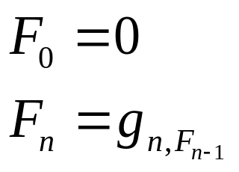
Dispute (Ural 1309)
数列Fn满足：
其中
给定n，求解F_{n}。
数据规模
0<=N<=10⁸

Slide 9

Dispute (Ural 1309)
数据规模太大
化归到小规模
?

Slide 10
Dispute (Ural 1309)
分而治之！

Slide 11
算法一
预处理，求出数列F的所有项
将所有的F_{100000k}保存下来
当给定N的时候，我们可以先找到离N最接近的一项F_{100000k}
简单的递推即可解决
复杂度：O(100000)

Slide 12
Dispute (Ural 1309)
拓展
将数据规模继续扩大
?

Slide 13

Dispute (Ural 1309)
算法一不能胜任
10^8s=27777h=1157d>3年
黄花菜都凉了

Slide 14

Dispute (Ural 1309)
算法一分割的太暴力！
如何“温柔”一些？

Slide 15
再次观察数列
函数g_{x,y} 的特点：
g_{x,y} =((y-1)*x⁵+x³-xy+3x+7y) mod 9973
1、所有项y的指数非0即1
2、式子的最后取模了一个质数9973

Slide 16
性质1
把x看作一个常数，整理后可得：
g_{x,y}=((x⁵-x+7)y +(-x⁵+x³+3x)) mod 9973
数列F_{n}是个1阶线性递推数列。
联想：计算常系数线性递推数列的第N项可以利用矩阵乘法的方法
调整化归目标：看看能否通过合理的分段，将数列变成常系数线性递推数列。

Slide 17
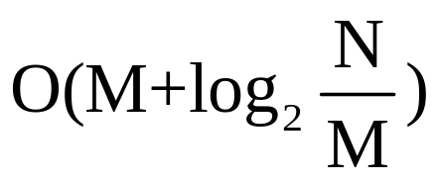
性质2
令M=9973
则有常数A,B使得：
F_{km}=A*F_{(k-1)m}+B，
成功化归！

Slide 18


其余三道例题
ABS序列（Top Coder SRM 369 - Div 1 - 500 Points）
Count（NOI2007）
Maximum. Version 2（Ural 1396）
Time Limit

Slide 19
总结
数列问题千变万化，化归不是万能的
走向成功！
牢牢抓住问题的本质
认真仔细观察，敢于大胆猜想
富有创新精神，发现数列的美

Slide 20
谢谢大家
欢迎提问

Slide 22
性质2的证明
令U_{i}=(j⁵-j+7) mod M, V_{i}=(-j⁵+j³+3*j) mod M, j=i mod M + 1
F_{i+1}= U_{i} *F_{i}+V_{i}
F_{KM+1}=(U_{KM+1}*F_{KM}+V_{KM+1}) mod M
F_{KM+2}=(U_{KM+2}*F_{KM+1}+V_{KM+2}) mod M
F_{KM+3}=(U_{KM+3}*F_{KM+2}+V_{KM+3}) mod M
……
F_{(K+1)M}=(U_{(K+1)M}*F_{(K+1)M-1}+V_{(K+1)M}) mod M

Slide 23
性质2的证明
F_{(K+1)M}=(U_{(K+1)M}*F_{(K+1)M-1}+V_{(K+1)M}) mod M
=(U_{(K+1)M}*(U_{(K+1)M-1}*F_{(K+1)M-2}+V_{(K+1)M-1} )+V_{(K+1)M}) mod M
=(U_{(K+1)M}*U_{(K+1)M-1}*F_{(K+1)M-2}+U_{(K+1)M}*V_{(K+1)M-1}+V_{(K+1)M}) mod M

Slide 24
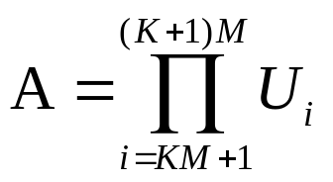
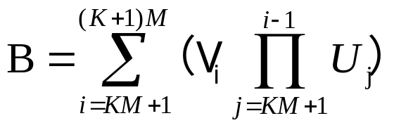
性质2的证明
F_{(K+1)M}=(A*F_{KM}+B) mod M
U_{i}=(j⁵-j+7) mod M=>U_{i}=U_{(i+M)}
V_{i}=(-j⁵+j³+3*j) mod M=>V_{i}=V_{(i+M)}
A,B为定值

Slide 25
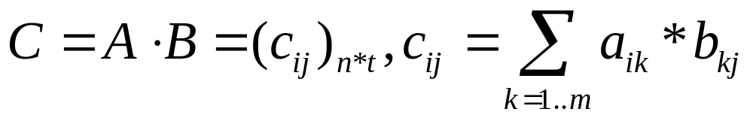
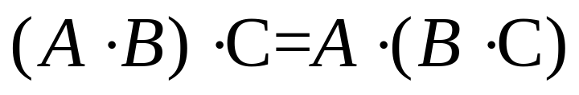
计算常系数线性递推数列的第N项
矩阵乘法：
  两个矩阵A,B，A=(a_{i,j})_{n*m},B=(b_{i,j})_{m*t}
  复杂度：O(NMT)
  满足结合律，即

Slide 26
计算常系数线性递推数列的第N项
递推数列
  一个数列的连续项之间的关系叫递推关系，由递推关系确定的数列叫递推数列
常系数线性递推数列
  由初始值和方程a_{n+k}=F(a_{n+k-1},…,a_{n})的数列{a_{n}}称为k阶递推数列
  特别的，当方程形如下式的时候数列{a_{n}}称为k阶常系数线性递推数列。
  a_{n+k}=c₁a_{n+k-1}+c₂a_{n+k-2}+…+c_{k}a_{n}+f(n)，这里c₁,c₂…c_{k}为常数，其中c_{k}≠0
  如果f(n)=0,那么数列{a_{n}}称为k阶常系数齐次线性递推数列。

Slide 27
计算常系数线性递推数列的第N项
以广义Fibonacci数列为例：
F₁=a,F₂=b,F_{N}=F_{N-1}+F_{N-2}
观察数列前几项：
F₃=F₁+F₂=a+b
F₄=F₂+F₃=F₂+(a+b)=a+2b
F₅=F₃+F₄=(a+b)+(a+2b)=2a+3b
……
数列的任意一项都是由若干个a与b相加组成的！！！

Slide 28
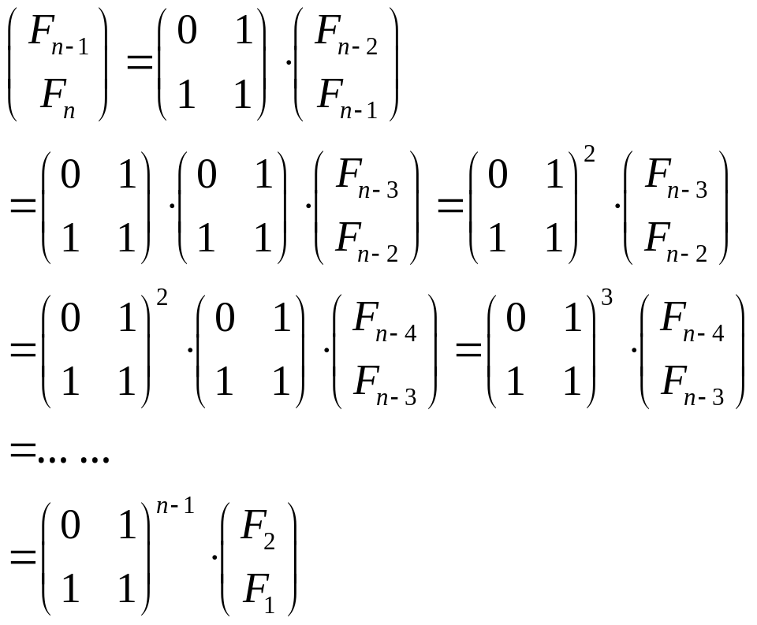
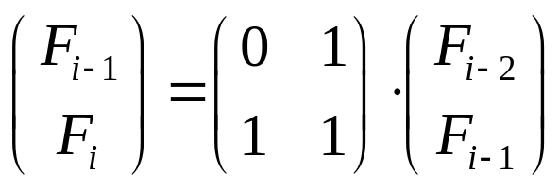
计算常系数线性递推数列的第N项
用矩阵乘法解决：

